Slide 1
Descripción Demográfica y Migratoria en México en 2035 Mediante el Modelo Logístico utilizando datos de INEGI
Cómputo científico
Presenta:
Saúl Ángel Sánchez González
1

Slide 2
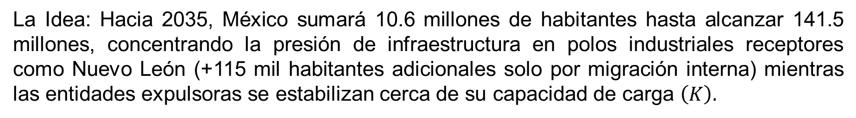
Pregunta e Idea
¿Cómo modificará el flujo migratorio interno ($μ$) la trayectoria logística de crecimiento y la demanda de infraestructura en las entidades de México hacia 2035?
La Idea: Hacia 2035, México sumará 10.6 millones de habitantes hasta alcanzar 141.5 millones, concentrando la presión de infraestructura en polos industriales receptores como Nuevo León (+115 mil habitantes adicionales solo por migración interna) mientras las entidades expulsoras se estabilizan cerca de su capacidad de carga $\left(K\right).$

Slide 3
Flujo de trabajo
Descarga automática (API del INEGI):
El código etl_inegi.py descarga los datos históricos y de migración de los 32 estados directamente del servidor oficial del INEGI.
Limpieza y proyección (1910–2035):
Python organiza las tablas y calcula las proyecciones hacia 2035 para cada entidad.
Guardado (demografia_inegi_estatal.parquet):
Se guarda en formato .parquet, que conserva el formato exacto de los números y fechas e incluye una ficha técnica interna (fuente: INEGI, fecha de descarga, autor y licencia Libre Uso MX)
3

Slide 4
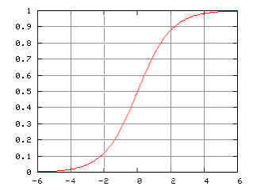
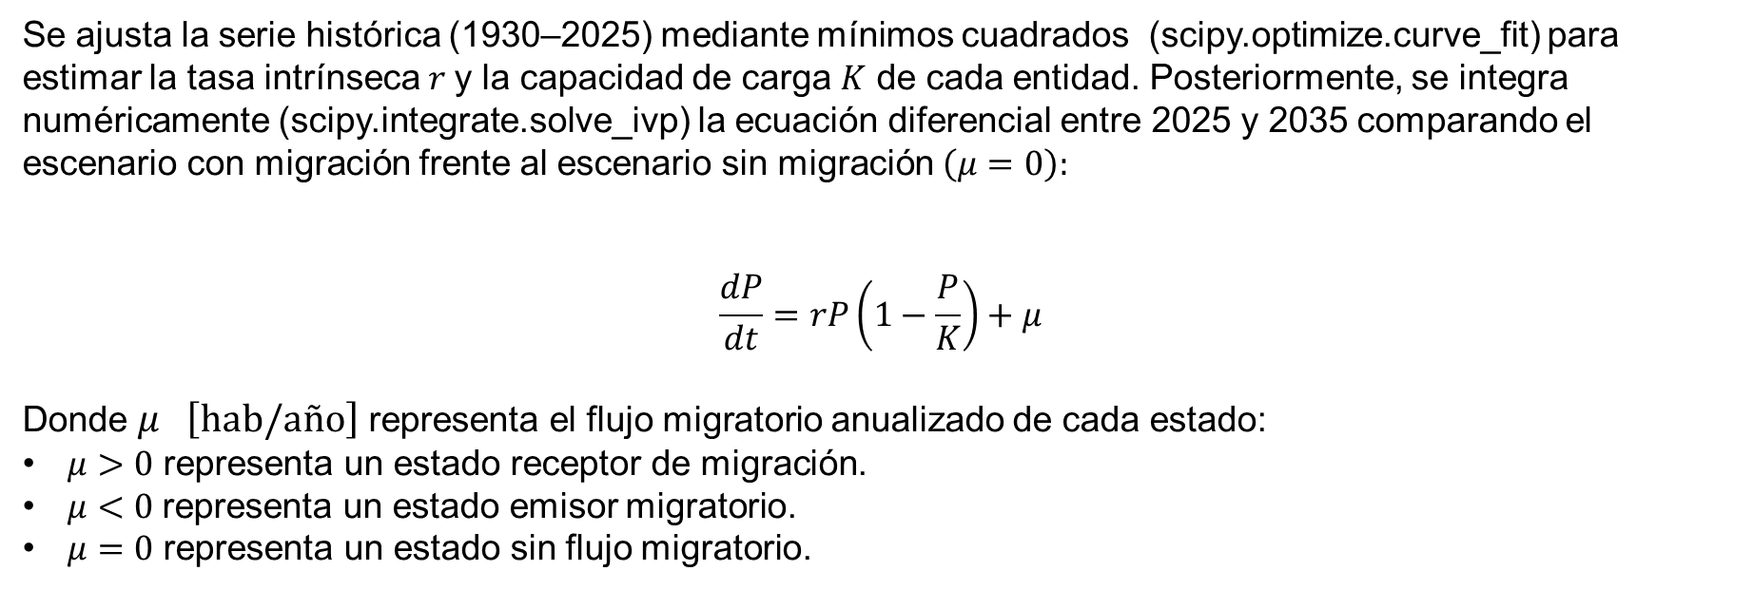
Modelo Logístico
Se ajusta la serie histórica (1930–2025) mediante mínimos cuadrados (scipy.optimize.curve_fit) para estimar la tasa intrínseca $r$y la capacidad de carga $K$ de cada entidad. Posteriormente, se integra numéricamente (scipy.integrate.solve_ivp) la ecuación diferencial entre 2025 y 2035 comparando el escenario con migración frente al escenario sin migración $\left(μ=0\right):$
$$\frac{dP}{dt}=rP\left(1−\frac{P}{K}\right)+μ$$
Donde $μ \left[\text{hab/año}\right]$ representa el flujo migratorio anualizado de cada estado:
$μ>0$ representa un estado receptor de migración.
$μ<0$representa un estado emisor migratorio.
$μ=0$ representa un estado sin flujo migratorio.
4

Slide 5
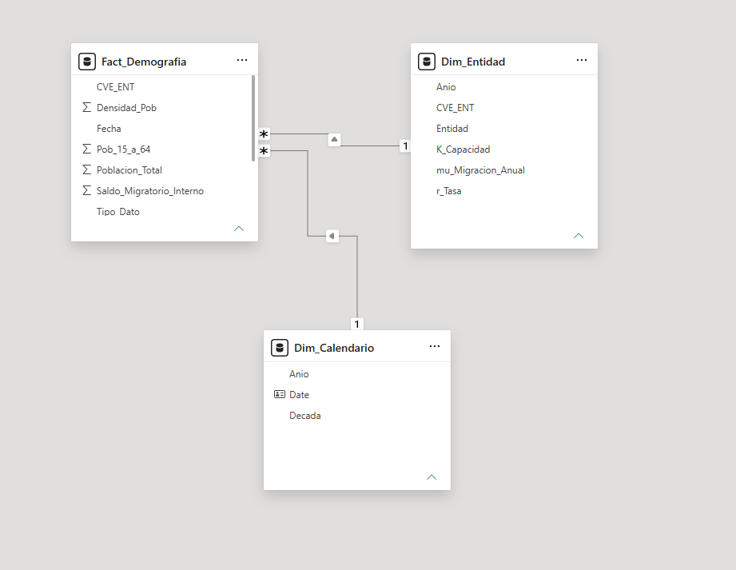
Modelo en Estrella

Slide 6
Validación Pandas vs DAX
Poblacion 2025: Pandas 130,911,314 vs. DAX 130,911,314.00.
Densidad Promedio 2025: Pandas 314.84 hab/km² vs. DAX 314.84 hab/km².
Poblacion Proyectada 2035: Pandas 141,531,185 vs. DAX 141,531,185.00

Slide 7
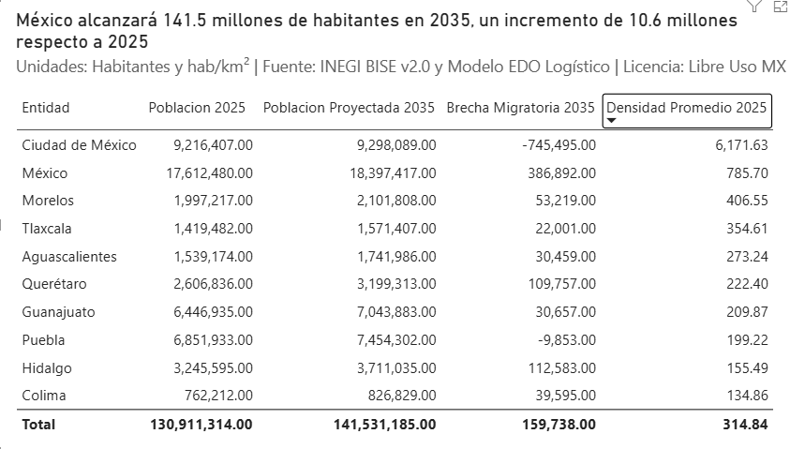
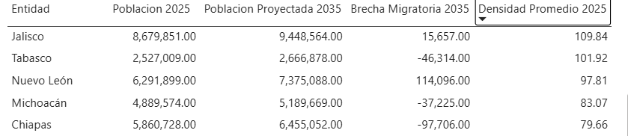
Panorama Nacional y Densidad
México alcanzará 141.5 millones de habitantes en 2035, con una asimetría extrema de densidad liderada por la CDMX.

Slide 8
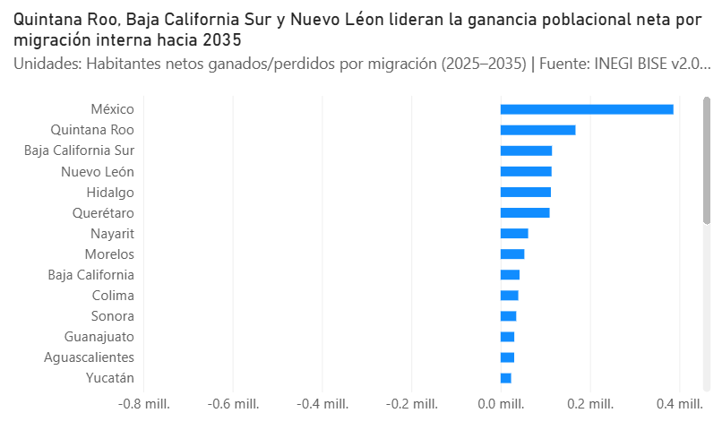
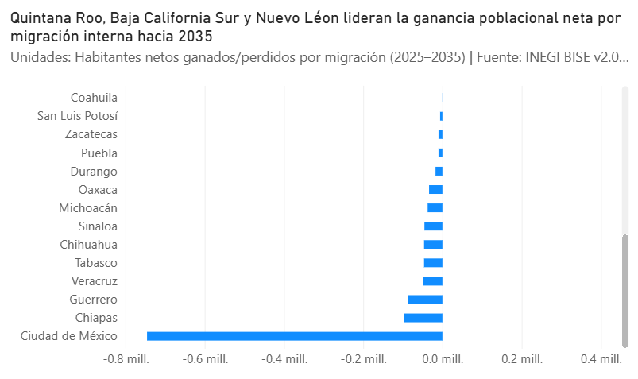
Ciudades Receptoras vs Emisoras
Nuevo León y estados periféricos absorben el saldo migratorio neto mientras el sur y centro-norte pierden población activa.
8

Slide 9
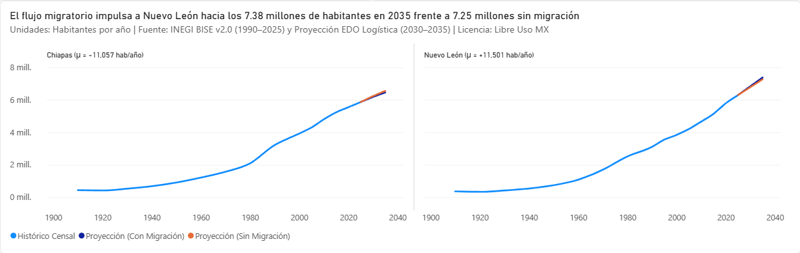
Nuevo León vs Chiapas hacia 2035
La migración interna impulsa estados como Nuevo León a 7.38 millones en 2035, mientras que estados como Chiapas perderán 100 mil habitantes en ese mismo tiempo.
9

Slide 10
Limitaciones del Modelo y Cosas a Mejorar
Migración municipal: Al tener únicamente datos a nivel estatal, no se puede obtener información acerca de que zonas exactas de cada estado se están vaciando o llenando de población.
Capacidad de carga fija: Dentro del modelo logístico es normal simplificar esta constante, pero lo normal es que fluctué con el tiempo debido a cambios climáticos, inestabilidad regional (económica o de seguridad).
10

